Slide 1
如何使用ISO标准

Slide 2
我可以采取什么行动？

Slide 3
我可以采取什么行动？
ISO 30500目前已经发布，可供决策者、生产商、测试和认证机构以及其他任何人参考。
ISO 30500目前已经发布，可供决策者、生产商、测试和认证机构以及其他任何人参考。
根据自身的职责，您可以采取一些行动以表明您认可该标准，并最终将新型厕所产品推向市场。
根据自身的职责，您可以采取一些行动以表明您认可该标准，并最终将新型厕所产品推向市场。
选择您感兴趣的类别，了解更多信息：
生产商
认证过程
国家采用
ISO 30500
采用ISO 30500标准，支持
公共政策
Notes:
一般来说，ISO30500的要求涉及… 卫生处理系统输出物的质量：
固体排放
液体排放
气味
气体排放
噪声排放
以及下列标准：
安全性
功能性
可用性
可靠性
可维护性
与环境保护目标的相容性

Slide 4
第4.2.1节 生产商认证过程的基础知识

Slide 5
什么是合格评定？
标准只是一种好的思路，只有产品、过程、系统和人员充分符合标准要求，才能使标准的效用最大化。
合格评定提供了满足标准要求的保证。
认证机构负责进行合格评定，确定是否满足标准的要求 。

Slide 6
什么是合格评定？
可以把认证机构看作是一个保护层，就像洋葱的外皮一样。
认证机构根据标准的要求，对产品或系统进行评估，帮助生产商证明其合规性—这就是合格评定。
认证机构
生产商
产品

Slide 7
了解更多关于TÜV SÜD的信息
ISO 30500标准的测试和认证
是否有符合 ISO30500标准的产品？
是否对第三方测试和认证的价值感兴趣？

Slide 8
第4.3.1节 国家采用ISO 30500

Slide 9
关于国家标准
ISO标准可供ISO成员或国家标准机构采用作为国家标准。
国家采用 ISO标准的程序包含在ISO指导 文件中，包括关于版权、销售 和分发的说明，以供国家标准机构遵循。

Slide 10
关于国家标准
相关的ISO政策有：
ISO版权和销售政策（POCOSA）
ISO指南21：国家标准
各国国内采用ISO 标准的方式和时间可能有所不同。可以使用国家 共识程序来确定国家层面 采用ISO 30500标准是否适应市场需求。

Slide 11
我国适用国家层面采用ISO标准吗？
在审查国家层面采用ISO 30500标准时，应考虑国家政策和法规以及当地考虑因素。

Slide 12
我国适用国家层面采用ISO标准吗？
每个国家的情况都不一样，但是， 国家采用的潜在战略的要素可以包括：
与国家标准机构和利益相关方举办研讨会，向其通报采用ISO 30500标准的情况
成立国家技术委员会，以监督国家采用标准的情况
审查主要卫生标准/法规/法律
向主要利益相关方征求意见，以了解在全国范围内采用标准以及将产品部署到社区的最佳方法
如有需要，对政府（国家/省/ 市）卫生处理系统人员进行培训

Slide 13
我们将为您提供帮助
作为PC 305的秘书处，ANSI全力支持在最需要革新厕所技术的国家 采用和认可ISO 30500标准。
sanitation@ansi.org
https://sanitation.ansi.org/

Slide 14
第4.3.1a节 ISO版权和销售政策

Slide 15
ISO成员的权利
ISO成员在其国家领土内的权利：
ISO成员列表请访问网址：www.iso.org/members
复制或分发ISO标准
制定和分发国家对于标准的采用情况
开发由ISO标准衍生的产品
设定ISO出版物和国家对于标准采用情况的价格
收到转分保费

Slide 16
POCOSA涉及
销售、分销和复制
版权
©
Notes:
POCOSA的范围：销售、发行、复制与知识产权

Slide 17
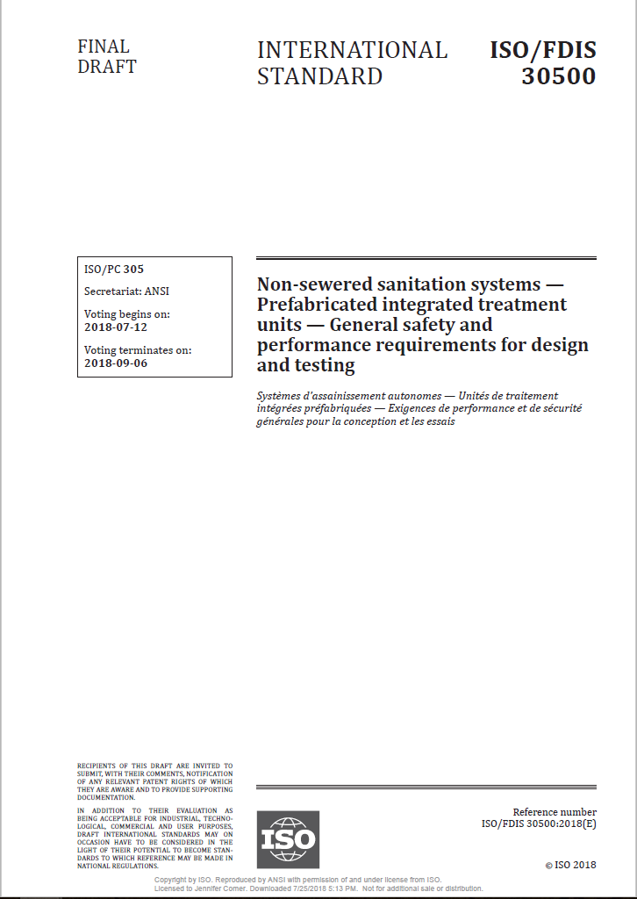
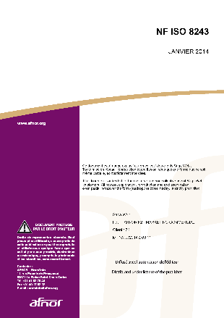
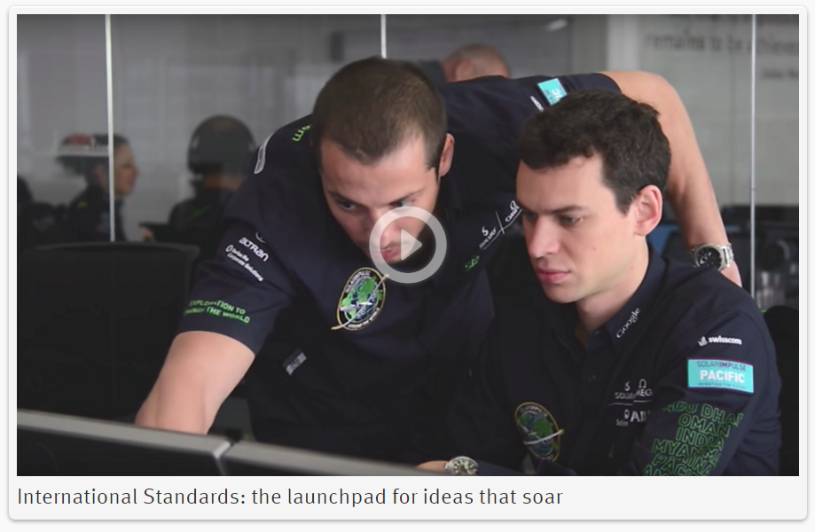
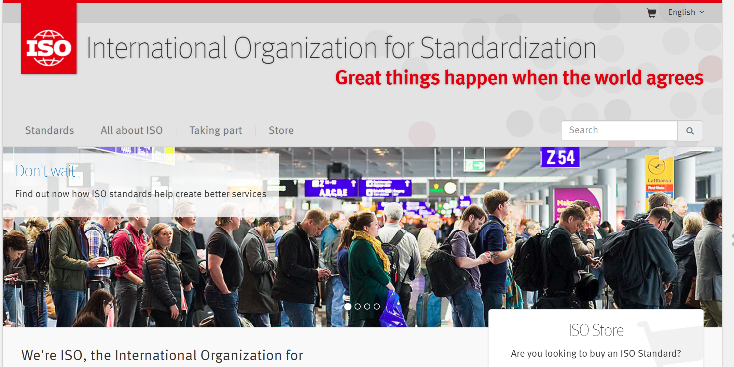
POCOSA涵盖的产品
其他
工作
ISO出版物
国家标准
Notes:
POCOSA涵盖的产品包括：ISO出版物，国家采纳和其他业务（例如网站、视频、手册和新闻订阅等）

Slide 18
ISO出版物 – 翻译工作
所有ISO标准均以英文出版。
ISO成员有权将ISO出版物翻译成本国语言。

Slide 19
第4.3.1b节 ISO指南21《国家标准》

Slide 20
国家标准： 定义
国家标准是 基于国际标准的出版物，或 认可国际标准的文件，与国家规范性文件具有 同等地位，并且给出了与确定国际标准的任何偏差。

Slide 21
国家标准：对应程度
相同 | 有改动 | 不同
无添加或删减。 指南21中特别描述的允许改动，例如： 采用十进制逗号代替小数点 添加国家层面信息 重新计算不同单位值的相关信息 | 可能包含技术偏差，例如，采用地区或国家标准时所作的增减变动。 需要明确指出每一项修改，最好是在单独的附件或序言或导言中指出。 必须限制对标准结构的更改，以便能够轻松地将所采用的标准和国际标准进行比较。 分配的编号不能与ISO标准相同。 | 地区或国家标准的技术内容不等同于国际标准。 结构有所变动。 未明确确定变更 不构成采用标准。 分配的编号不能与ISO标准相同。

Slide 22
采用方法
认可方法 | 重新出版方法
地区或国家标准机构在官方公报或独立文件中发布认可通知，声明该国际标准具有地区或国家标准的地位，对采用的国际标准指定或不指定地区或国家参考编号。 基本上，采用过程只是在ISO标准中添加一个封面。 | 三种可能的方法： 重印 翻译 改写

Slide 23
简而言之...
对应程度 | 采用/出版方法 | 允许的更改
 |  | 指定的编辑更改 | 结构 | 技术偏差
相同 | 认可 | 是 | 否 | 否
 | 重新出版 （重印，仅为相同译文） | 是 | 否 | 否
有改动 | 重新出版 | 是 | 是^{a)} | 是^{a)}
不等同 |  | 是 | 是 | 是
如果可以轻松比较两项标准的内容，或者，如果采用不只一项的国际标准，则需要一个列表标明这些变更内容。 前提是确定并解释了技术偏差。

Slide 24
第4.4.1节 采用ISO30500标准，支持公共政策

Slide 25
标准：政府的有力工具
高效且具有成本效益的工具
WTO TBT义务
提高透明度和竞争力， 例如在公共采购方面

Slide 26
我的产品或服务符合X标准。我想将其出售给B国
A国
B国
意外成本
规模经济的损失
信息成本
合格评定成本
这倒是不错，不过我们只接受符合Y标准的产品或服务！

Slide 27
使用和引用ISO标准的好处
良好标准化规范
良好政策制定规范
透明度
透明度
公开
多方利益相关方环境与 双层共识
效率
公正与共识
促进监管机构合规性
有效性
有效性和相关性
全球适用
清晰易懂
合格评定依据
条理性
平等性
发展层面
Notes:
很明显，标准和公共政策之间可以互相协同，这两者都关注…
自愿标准*是支持市场有效运作的非常重要和强大的工具：监管机构可以利用自愿标准来补充监管，或者在适当的情况下可以代替监管
为实现法律规定的目标（如健康、安全、环境保护等），涵盖某些领域的标准可能具有强制性：这些标准可以被纳入法规中，也可以作为技术法规的依据
值得关注的重要话题——ISO在不同的环境中以及在伙伴组织如WTO、OECD、UN机构（如UN/ECE 和 UN/ESCAP）等的协助下解决问题

Slide 29
如何在环境治理和监管过程中 使用国际标准
立法行动
法律（或议会法案）
技术法规（支持法律要求）
其他行动包括规则、通知、命令、决定和担保
非立法行动
融资优先级
激励制度
认识推广活动
公共采购
行为准则

Slide 30
非立法行动示例
激励制度
加拿大：对于采用系统和工艺来提高能源性能的行业组织提供补助。获得补助金的其中一项资格标准是，公司必须执行CAN/CSA ISO 50001能源管理系统标准。
公共采购
日本：政府的《促进采购环保产品和服务的基本政策》将267项内容界定为环保产品，截至2014年，该标准引用了72个JIS标准（包括国家采用的作为JIS标准的IEC和ISO标准）作为测试和产品标准。

Slide 31
立法行动的示例
1
直接引用
46 CFR（《美国联邦法规》）111.105-11第46篇 — 运输第一章 — 海岸警卫队，国土安全部，第111部分_电力系统-一般要求，子部分111.105_危险场所，第111.105-11节“本质安全系统”。第111.105-11节“本质安全系统”。
法规摘录：“（a）本子部分要求本质安全的每个系统必须使用符合UL 913或IEC 60079-11的批准部件（通过引用合并这两项标准；请参见46 CFR 110.10-1）。”
1
间接引用
（EC）第1223/2009号法规“化妆品”。第8条第2款：“如果生产商符合相关的统一标准，则应推定符合良好制造规范，其参考文献已发表在《欧盟官方公报》上。”
参考EN ISO 22716:2007“化妆品-良好生产规范”（GMP）-良好生产规范指南（ISO 22716:2007），见于统一标准（HAS）数据库，
Notes:
http://ec.europa.eu/enterprise/policies/european-standards/harmonised-standards/cosmetic-products/index_en.htm

Slide 32
标准： 支持 公共政策的多种方式
采购
技术规章
法规
国际
标准
贸易
政策
消费者保护
环境保护
意识

Slide 33
我们将为您提供帮助
作为PC 305的秘书处，ANSI全力支持 在最需要新型厕所技术的国家采用和认可ISO 30500标准。
有关详细信息，请访问：
https://sanitation.ansi.org/
sanitation@ansi.org

